Slide 1
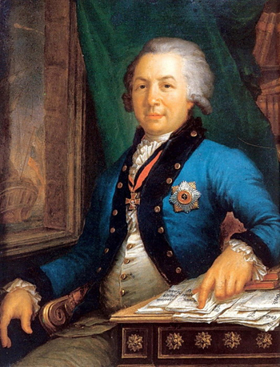
ГАВРИИЛ РОМАНОВИЧ ДЕРЖАВИН
«ОТЕЦ РУССКИХ ПОЭТОВ»
В.Г. Белинский
1743-1816

Slide 2
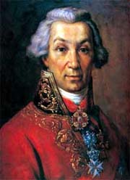
Г.Р. Державин - крупнейший русский поэт
Видный государственный деятель XVIII века

Slide 3
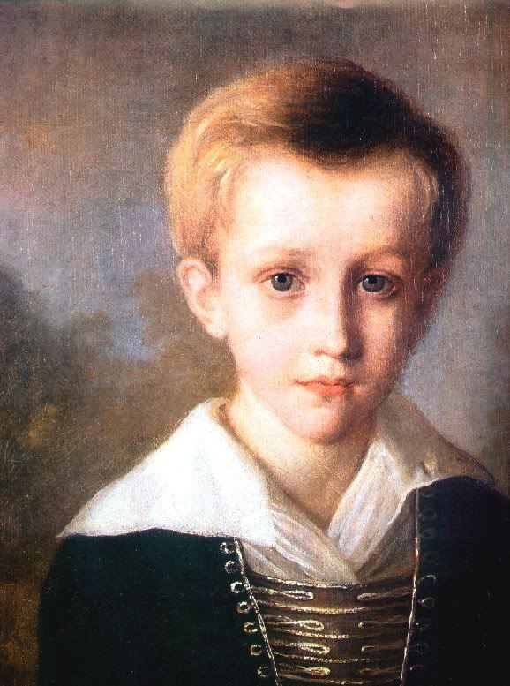
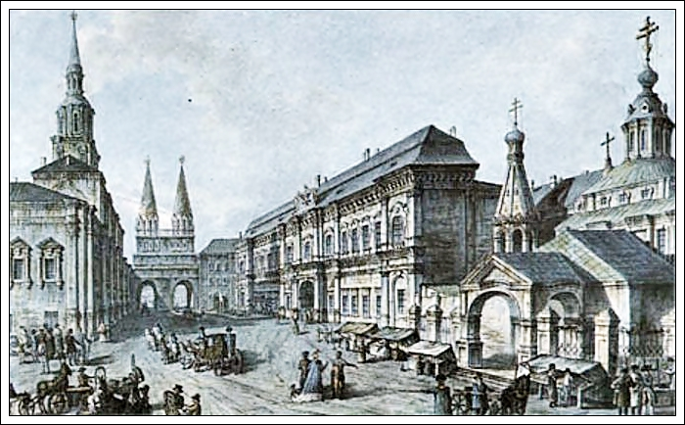
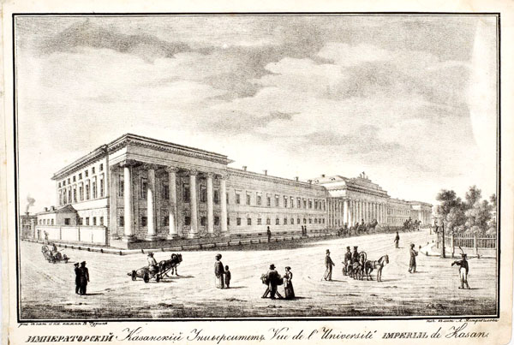
Г.Р.Державин родился в Казани в семье мелкопоместного дворянина.

Slide 4
1759 год- учеба в Казанской гимназии. За успехи Державина зачисляют в инженерный корпус, но из-за путаницы с бумагами он становится солдатом лейб-гвардии Преображенского полка.
1762 год- участие в дворцовом перевороте, в результате которого на престол всходит Екатерина II
1772 год- Державина производят в офицеры .В печати появляются его первые выступления.
1773 год- Державин участвует в подавлении пугачевского восстания.

Slide 5
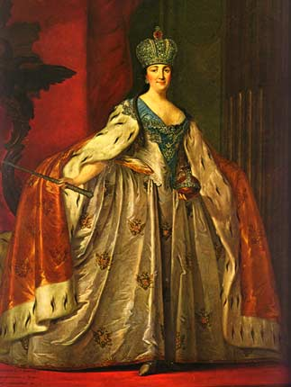
Екатерина II
1784 год –назначение на должность правителя (губернатора) Олонецкого наместничества.
1785 год- губернатор Тамбовской губернии.
«Пред троном не сгибаться, стоять- и правду говорить!»

Slide 7
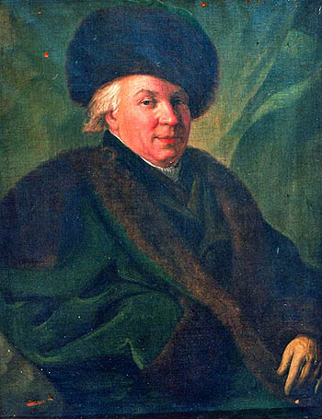
1791-1803 -государственная служба: кабинет-секретарь, сенатор, президент Коммерц-коллегии, министр юстиции.
«И буду только тех хвалою прославлять,
Кто будет нравами благими удивлять,
Себе и обществу окажется полезен -
Будь барин, будь слуга, но будет мне любезен».

Slide 8
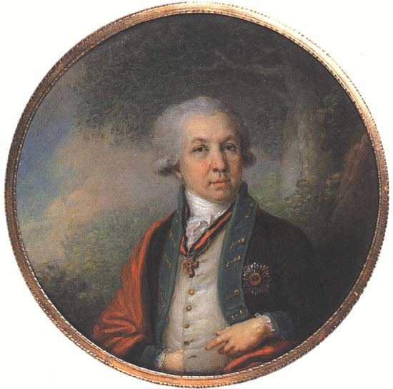
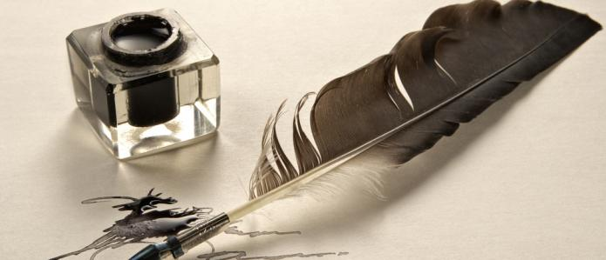
Екатерина II в 1791 году назначает Державина своим кабинет-секретарем с задачей выявления нарушений закона в сенатских документах. Но и на этом посту его характер остался прежним: не угодив императрице, Державин в 1793 году был отставлен от должности и назначен сенатором. При той малой роли, которую играл Сенат, это было знаком немилости. Награждение орденом Владимира II степени и присвоение чина тайного советника были слабым утешением. И в Сенате своим правдолюбием Гаврила Романович нажил себе много врагов.

Slide 9
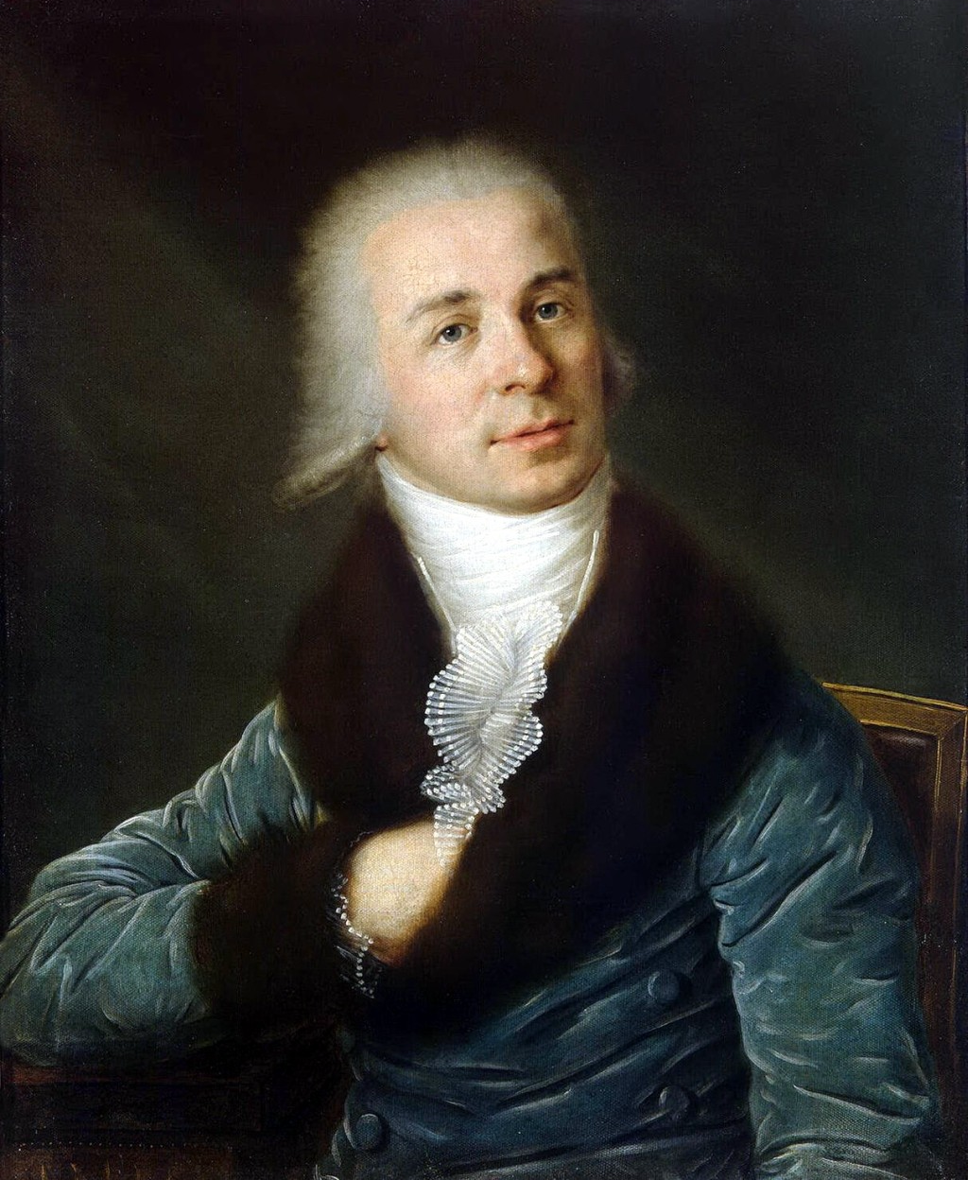
Общество «Беседа любителей русского слова»
1811 год
На рубеже веков в Петербурге был известен литературный салон Г.Р.Державина.
В этой среде сильно были выражены патриотические настроения.
Здесь встречались интереснейшие люди своего времени, объединенные любовью к своему Отечеству, чувствами возвышенного патриотизма.

Slide 10
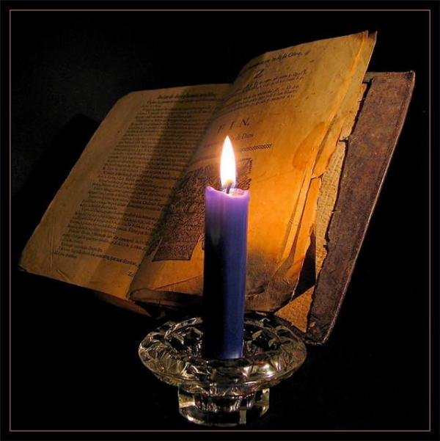
Литературное общество
«Зеленая лампа»
Зеленый цвет-символ надежды
Лампа-символ света.просвещения
Красные колпаки-символ свободолюбия

Slide 11
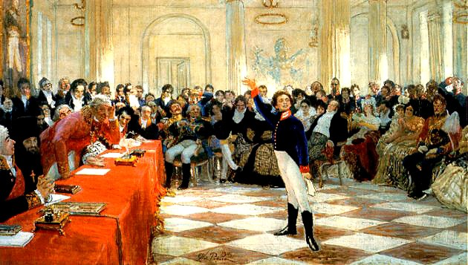
«Старик Державин нас заметил
И, в гроб сходя, благословил…»
1815 год. Державин присутствует в качестве почетного гостя на экзамене в Царскосельском лицее , где дает высокую оценку выступлению
А.С. Пушкина.

Slide 12
Державин после отставки живет в своем новгородском имении Званка и занимается литературой
Не умел я притворяться,
На святого походить,
Важным саном надуваться
И философа брать вид;
Я любил чистосердечье,
Думал нравиться лишь им,
Ум и сердце человечье
Были гением моим.

Slide 13
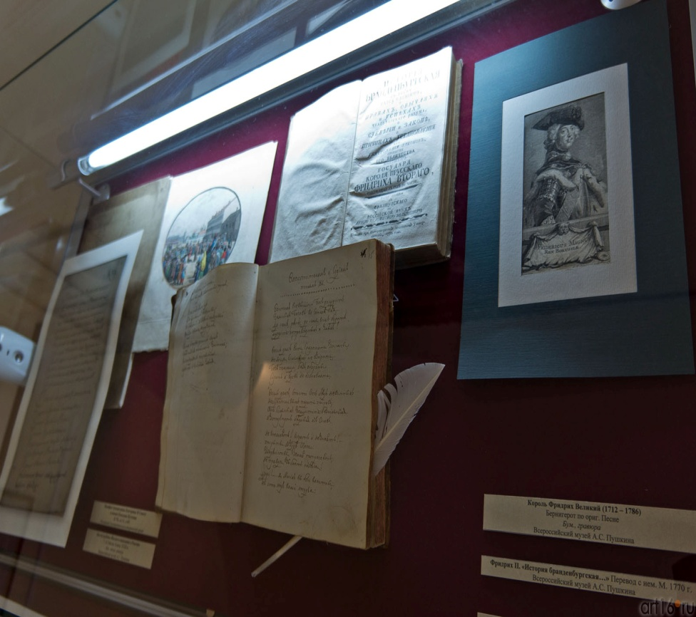
Рукописный сборник
стихов
«Властителям и
судиям»
«Ум и сердце человечье были Гением моим»
Г.Р. Державин

Slide 14
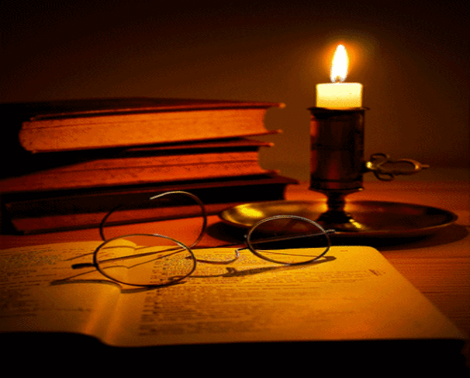
ОСНОВНЫЕ ПРОИЗВЕДЕНИЯ Г.Р.ДЕРЖАВИНА
«Фелица»(1782)
«Властителям и судьям (1780, (запрещена цензурой)
«Вельможа»(1798)
«Ласточка»(1792)
«Памятник»(1795)
«Водопад»(1798)
Сборник «Анакреонтические песни»(1804)
«К лире»(1798),«Снигирь»(1800), «Добрыня»
«Река времен…»(1816), «Записки»(1813)

Slide 15
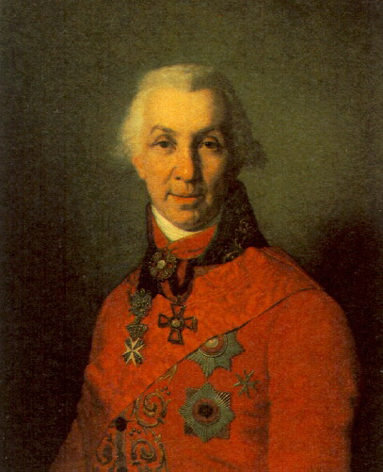

Slide 16
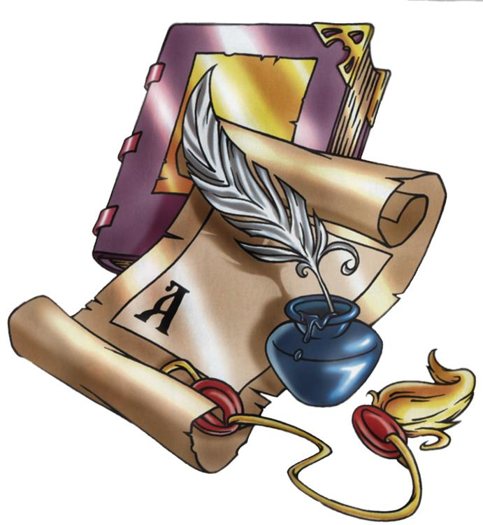
Основные мотивы творчества
поэта
Прославление великих поступков
Порицание дурных поступков

Slide 17
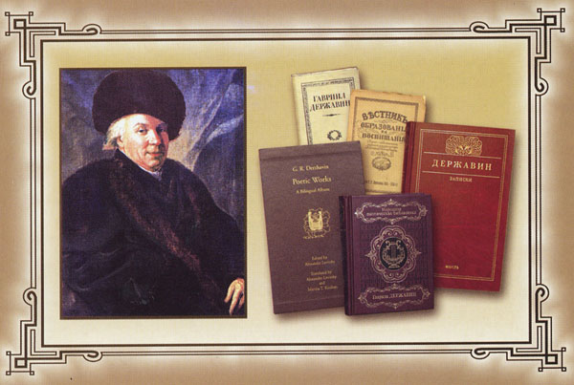
Я памятник себе воздвиг чудесный, вечный
Металлов тверже он и выше пирамид…

Slide 18
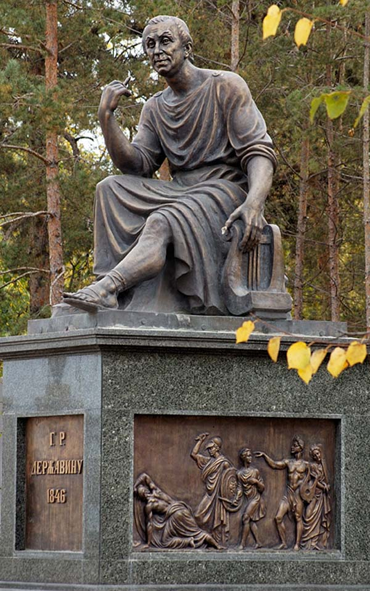
Державин- певец всех веков и всех народов! (П.Вяземский)

Slide 19
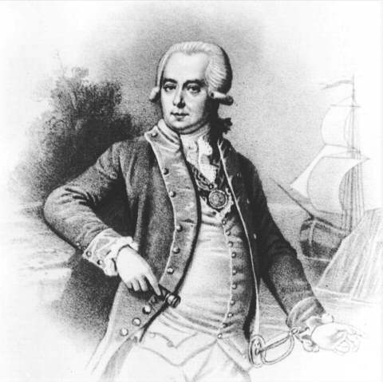

Slide 20
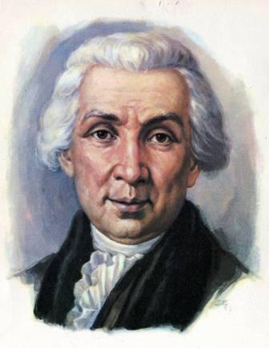
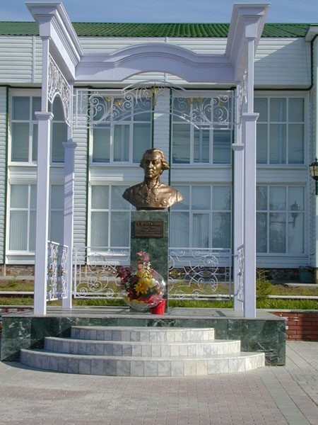
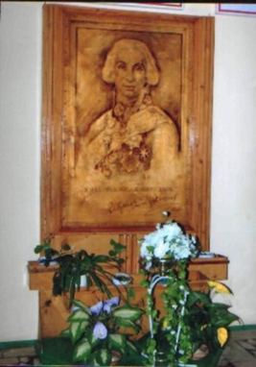
От благодарных потомков
Величайшему деятелю России

Slide 21
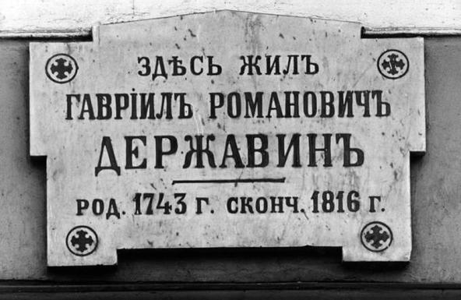
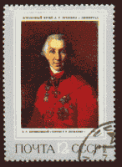
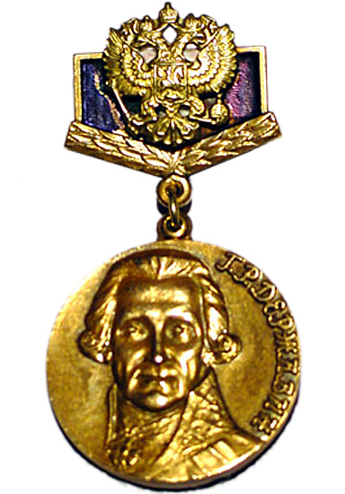
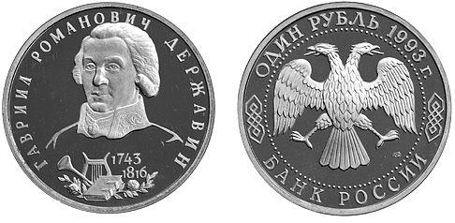

Slide 23
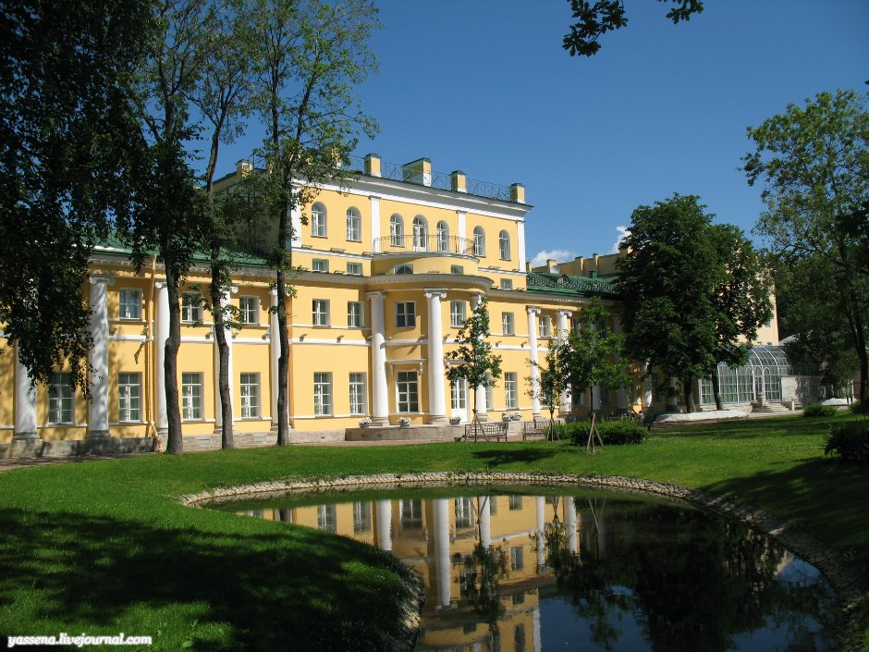
МУЗЕЙ-УСАДЬБА
Г.Р. ДЕРЖАВИНА

Slide 24
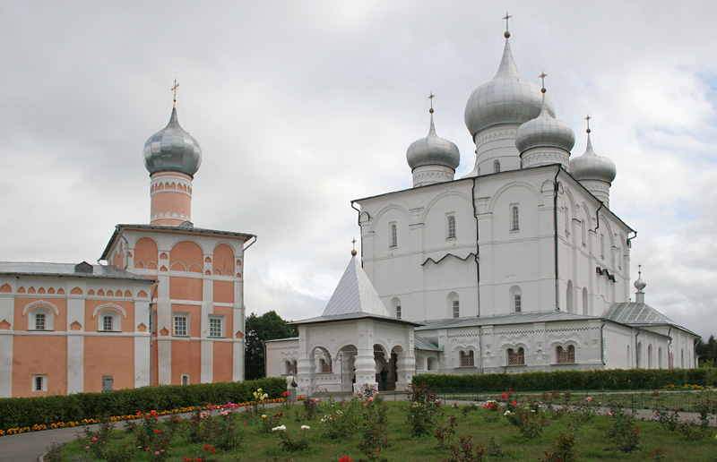
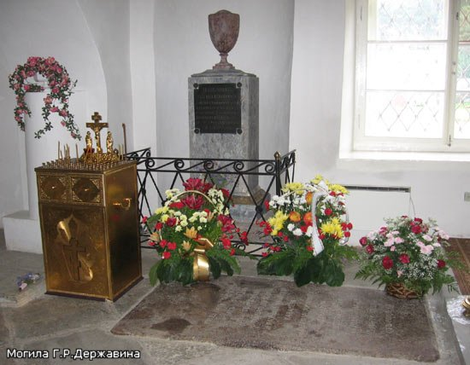
Г.Р.Державин похоронен в Варлаамо-Хутынском монастыре близ Новгорода

Slide 25
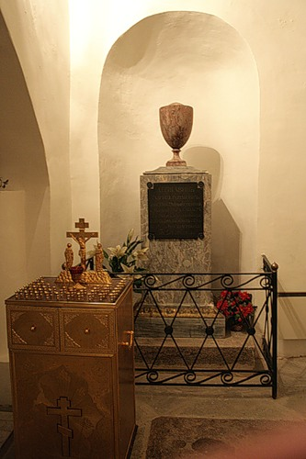
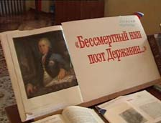
Могила Г.Р.Державина

